Slide 1
انواع گسسته سازی صریح و صریح-ضمنی بخش زمانی معادلات ناویر استوکس سعید شیخی آبان 95

Slide 2
معادلات حاکم بر جریان سیال
پیوستگی
مومنتم
انرژی
شکل کلی معادلات : معادلات ناویر استوکس

Slide 3
معادلات ناویر استوکس
با انتگرال گیری معادلات

Slide 4
معادلات ناویر استوکس
گسسته سازی
زمانی
صریح
صریح-ضمنی
ضمنی

Slide 5
روش های صریح
روش اویلر
روش رانگ کوتا
روش جیمسون
روش های چند گامی

Slide 6
روش اویلر
بسط تیلور
دقت مرتبه اول

Slide 7
روش رانگ کوتا

Slide 8
روش جیمسون
دقت مرتبه 3
دقت مرتبه 4

Slide 9
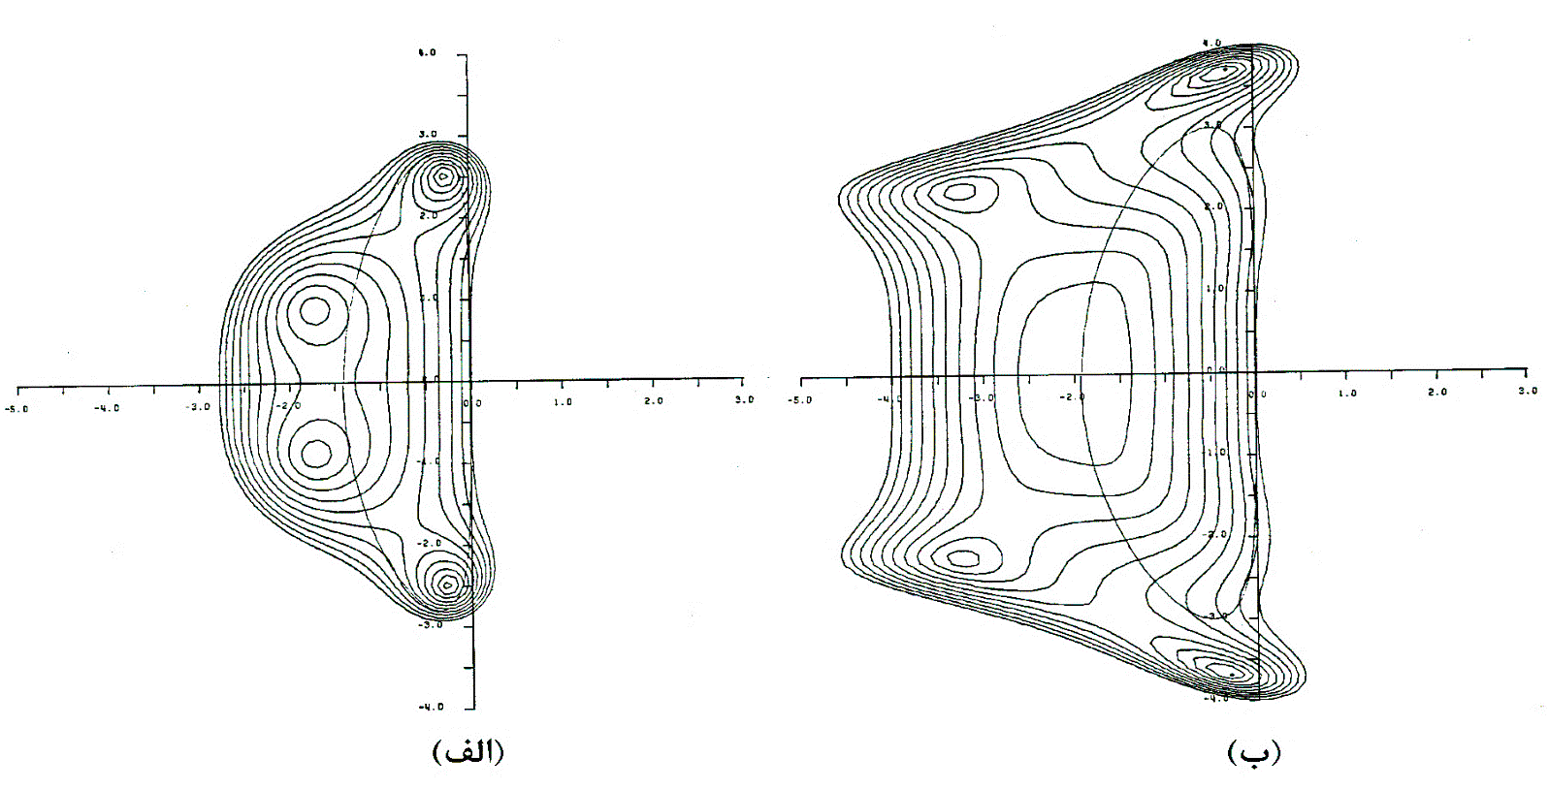
روش جیمسون
مقایسه دامنه پایداری با روش رانگ کوتا

Slide 10
روش های چند گامی
از اطلاعات چند گام زمانی قبلی استفاده می کند
روش دو گامی

Slide 11
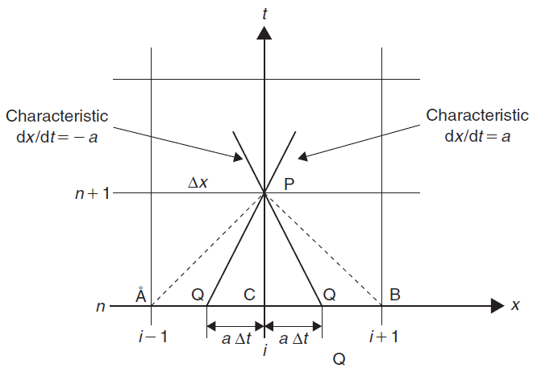
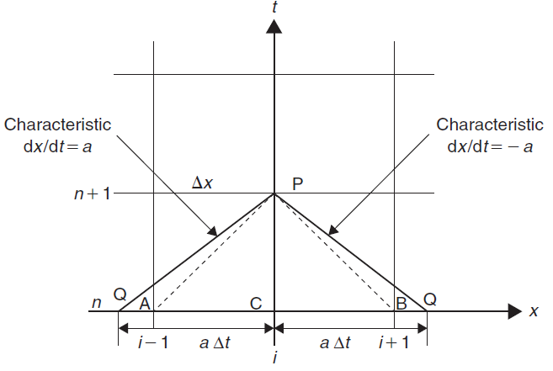
پایداری

Slide 12
سازگاری
معادل بودن معادله گسسته شده و معادله دیفرانسیل
با کوچکتر کردن گام های مکانی و زمانی خطای قطع به سمت صفر میل کند

Slide 13
همگرایی
با ریزتر کردن شبکه به حل دقیق نزدیک شویم.
برای مسائل غیرخطی این موضوع معمولا با مطالعه استقلال حل از شبکه محاسباتی بررسی می گردد.

Slide 14
روش های صریح-ضمنی
روش اویلر
روش رانگ کوتا
روش های بشفورث مولتون
روش بشفورث مولتون اصلاح شده

Slide 15
روش رانگ کوتا
پیش بینی جواب توسط روش رانگ کوتا صریح
تصحیح جواب توسط روش رانگ کوتا ضمنی

Slide 16
روش بشفورث مولتون
پیش بینی جواب توسط روش آدامز بشفورث مرتبه P
تصحیح جواب توسط روش آدامز مولتون مرتبه P

Slide 17
روش بشفورث مولتون
روش‌های آدامز بشفورث صریح
روش‌های آدامز مولتون ضمنی

Slide 18
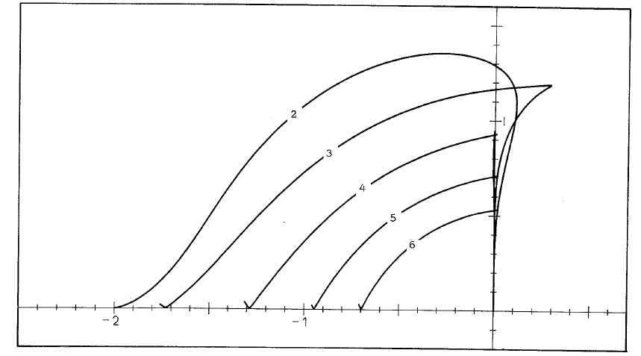
دامنه پایداری روش بشفورث مولتون

Slide 19
افزایش دامنه پایداری روش بشفورث-مولتون
پیش بینی جواب توسط روش بشفورث مرتبه P و تصحیح با روش مولتون مرتبه P+1
استفاده از روش بشفورث-مولتون اصلاح شده

Slide 20
روش بشفورث مولتون اصلاح شده
پیش بینی جواب توسط روش آدامز بشفورث مرتبه P
تصحیح جواب توسط روش آدامز مولتون مرتبه P+1
اصلاح جواب تصحیح شده با ضریب اصلاح مناسب

Slide 21
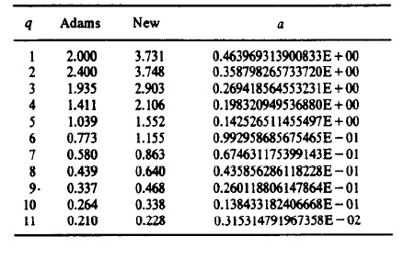
روش بشفورث مولتون اصلاح شده

Slide 22
توانمندیهای کُد
شبکه بی سازمان

Slide 23
توانمندیهای کُد
قابلیت کشیدگی

Slide 24
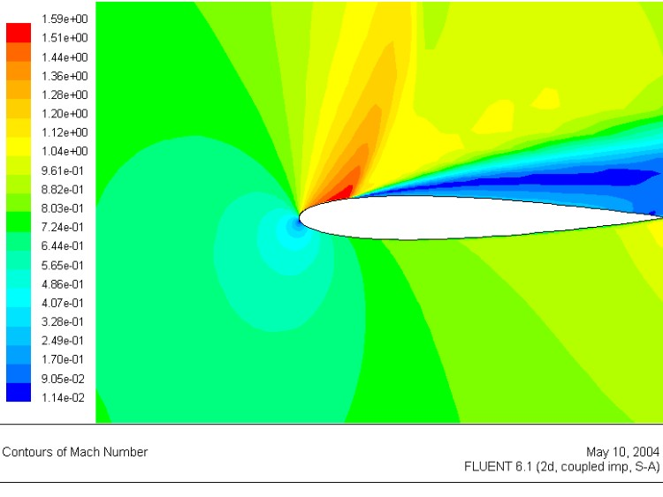
توانمندیهای کُد
جریان با ماخ مختلف روی ایرفویل

Slide 25
آنچه در این کد خواهید آموخت
1- نحوه مجزاسازی معادلات ناویر-استوکس به روش حجم محدود
2- نحوه پیاده سازی روش های گسسته سازی زمانی صریح
3- نحوه پیاده سازی روش های گسسته سازی زمانی صریح-ضمنی
4- محاسبه گام زمانی موضعی در جریان تراکم پذیر
5- پیاده سازی روش های پیش بینی تصحیح
6- اعمال اصلاح در روش بشفورث-مولتون

Slide 26
نکات و الزامات
1- این برنامه در تمام کامپایلرهای Fortran 95قابل اجرا است.
2- خروجی ها در همه نسخه های Tecplot قابل مشاهده است.
3- آشنایی اولیه با CFD و مفاهیمی مانند Local Time Stepping, AUSM Methods
4- آشنایی با Finite Volume Methods
5- آشنایی با زبان Fortran

Slide 27
نتایج
مسئله مورد بررسی

Slide 28
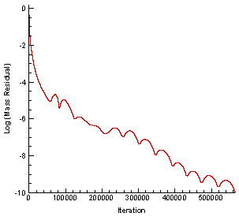
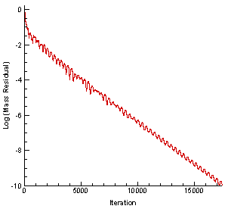
مقایسه گام زمانی ثابت و موضعی

Slide 29
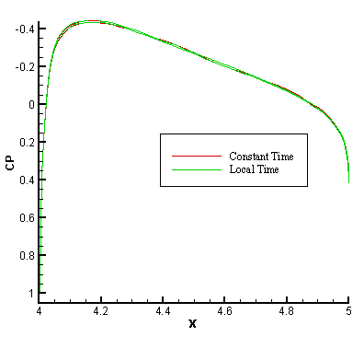
مقایسه گام زمانی ثابت و موضعی

Slide 30
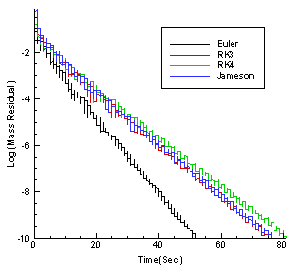
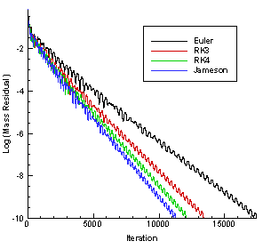
مقایسه روش های صریح

Slide 31
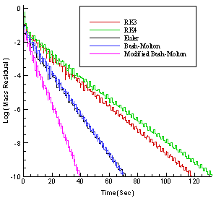
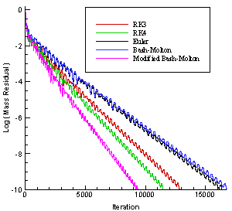
مقایسه روش های صریح-ضمنی

Slide 32
مقایسه زمان روش ها با یکدیگر
مرتبه دقت | مقایسه زمان با روش رانگ کوتای 4 صریح | زمان همگرایی | روش | ردیف
2 2 4 3 1 4 4 3 1 | 0.865 0.494 1.63 1.45 0.876 0.95 - 0.926 0.63 | 70 40 132 118 71 77 81 75 51 | بشفورث-مولتون اصلاح نشده بشفورث-مولتون اصلاح‌ شده رانگ کوتای 4 صریح-ضمنی رانگ کوتای 3 صریح-ضمنی اویلر صریح-ضمنی جیمسون رانگ کوتای 4 صریح رانگ کوتای 3 صریح اویلر صریح | 1 2 3 4 5 6 7 8 9

Slide 33
با تشکر
از
توجه شما

